Slide 1


Segmentez des clients d'un site e-commerce
Andrew Mayes – Parcours Machine Learning Engineer

Slide 2


Objectif de la mission
Les étapes
Gestion des données
Pistes de modélisation
Maintenance du modèle

Slide 3
1
Objectif de la Mission

Slide 4
Contexte et objectif
Segmentez des clients d'un site e-commerce chez Olist:
Consultant pour Olist, une entreprise brésilienne de vente sur les marketplaces.
Objectif : Segmenter les clients pour les campagnes de communication de l'équipe d'e-commerce.
Livrable : Description actionable de la segmentation et proposition de contrat de maintenance.
Base de données : Informations anonymisées sur l'historique de commandes, produits achetés, commentaires de satisfaction, et localisation depuis janvier 2017.
Méthodes : Utilisation de méthodes non supervisées pour regrouper des profils similaires.

Slide 5
2
Gestion des données

Slide 6
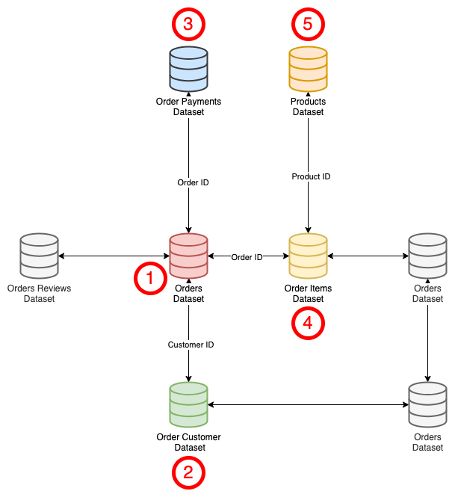
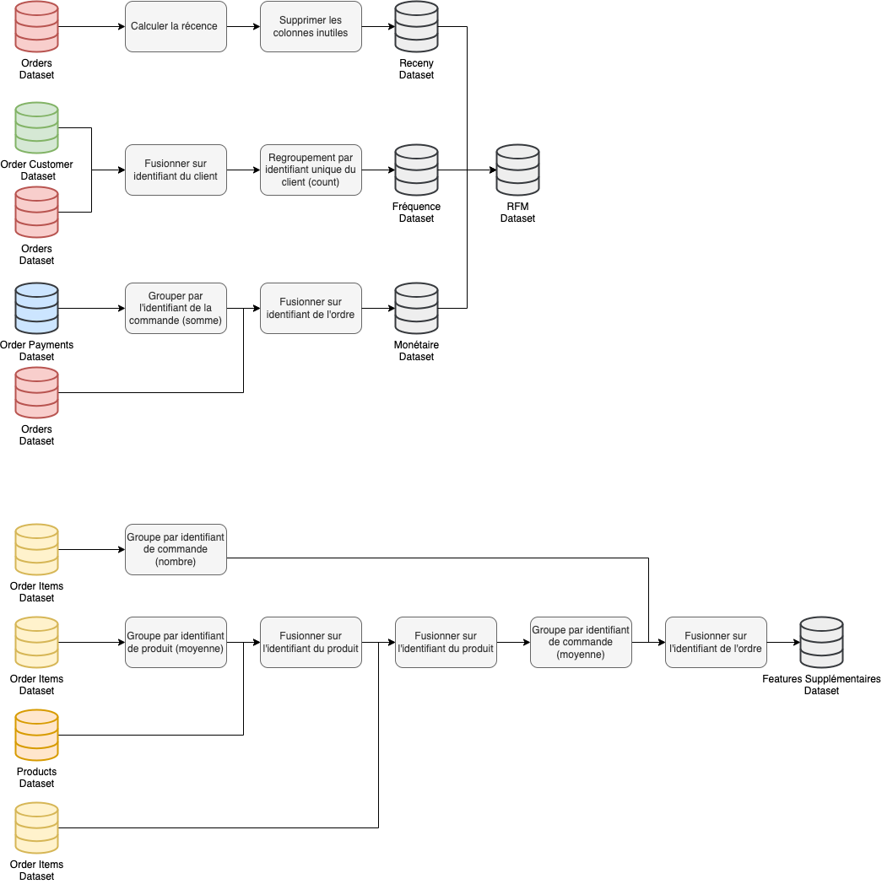
Gestion des Données
Flux de Traitement et Fusion des Jeux de Données

Slide 7
Gestion des Données
Flux de Traitement et Fusion des Jeux de Données

Slide 8
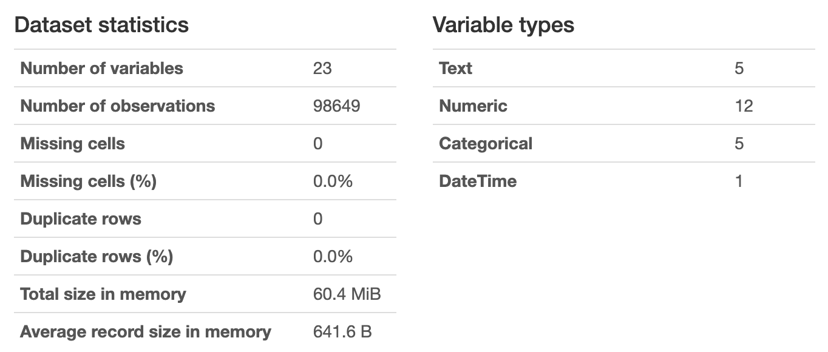
Démarche de Nettoyage
Statistiques du Jeu de Données et Types de Variables

Slide 9
3
Pistes de modélisation

Slide 10
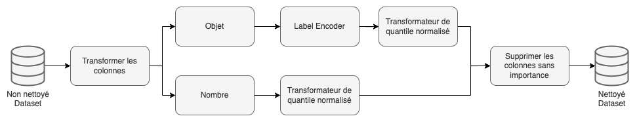
Pistes de modélisation
Flux de Traitement et Nettoyage des Données
Notes:
QuantileTransformer is set to map features to follow a Gaussian (or normal) distribution, the following occurs:
Quantile Calculation: Computes the quantiles of each feature capturing the distribution of the input feature.
Data Transformation: These quantiles are then transformed to follow a Gaussian distribution essentially forcing regions of the original feature's distribution to align with a Gaussian curve.

Slide 11
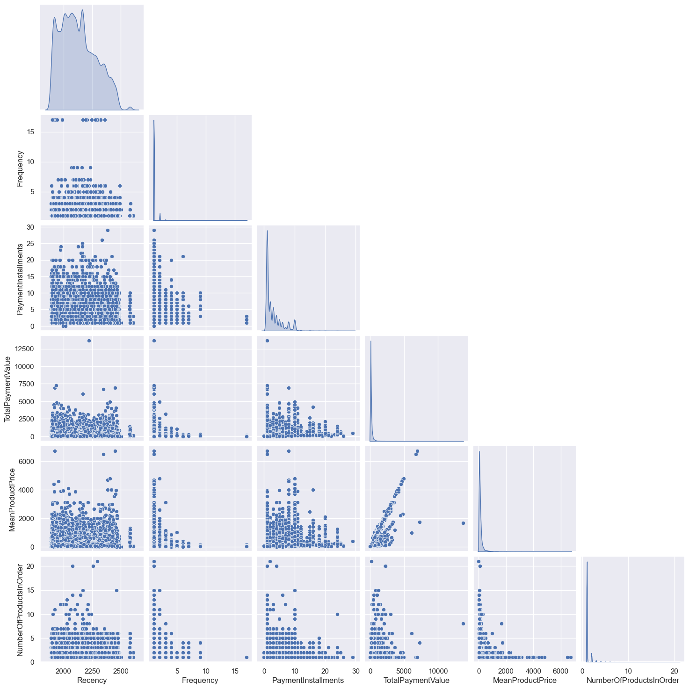
Pistes de modélisation
Transformateur de quantile normalisé - Matrice de Dispersion et Distributions des Variables
1. Recency
2. Frequency
3. payment_type
4. PaymentInstallments
5. TotalPaymentValue
6. MeanProductPrice
7. NumberOfProductInOrder
Distribution: La plupart des variables, telles que Recency, PaymentInstallments, et TotalPaymentValue, montrent une distribution asymétrique.
Recency vs. Autres Variables: Il semble n'y avoir aucune tendance ou corrélation claire lorsque Recency est tracé par rapport à d'autres variables.
Frequency: Cette variable semble avoir quelques valeurs aberrantes, visibles comme des points éloignés de la concentration principale.

Slide 12
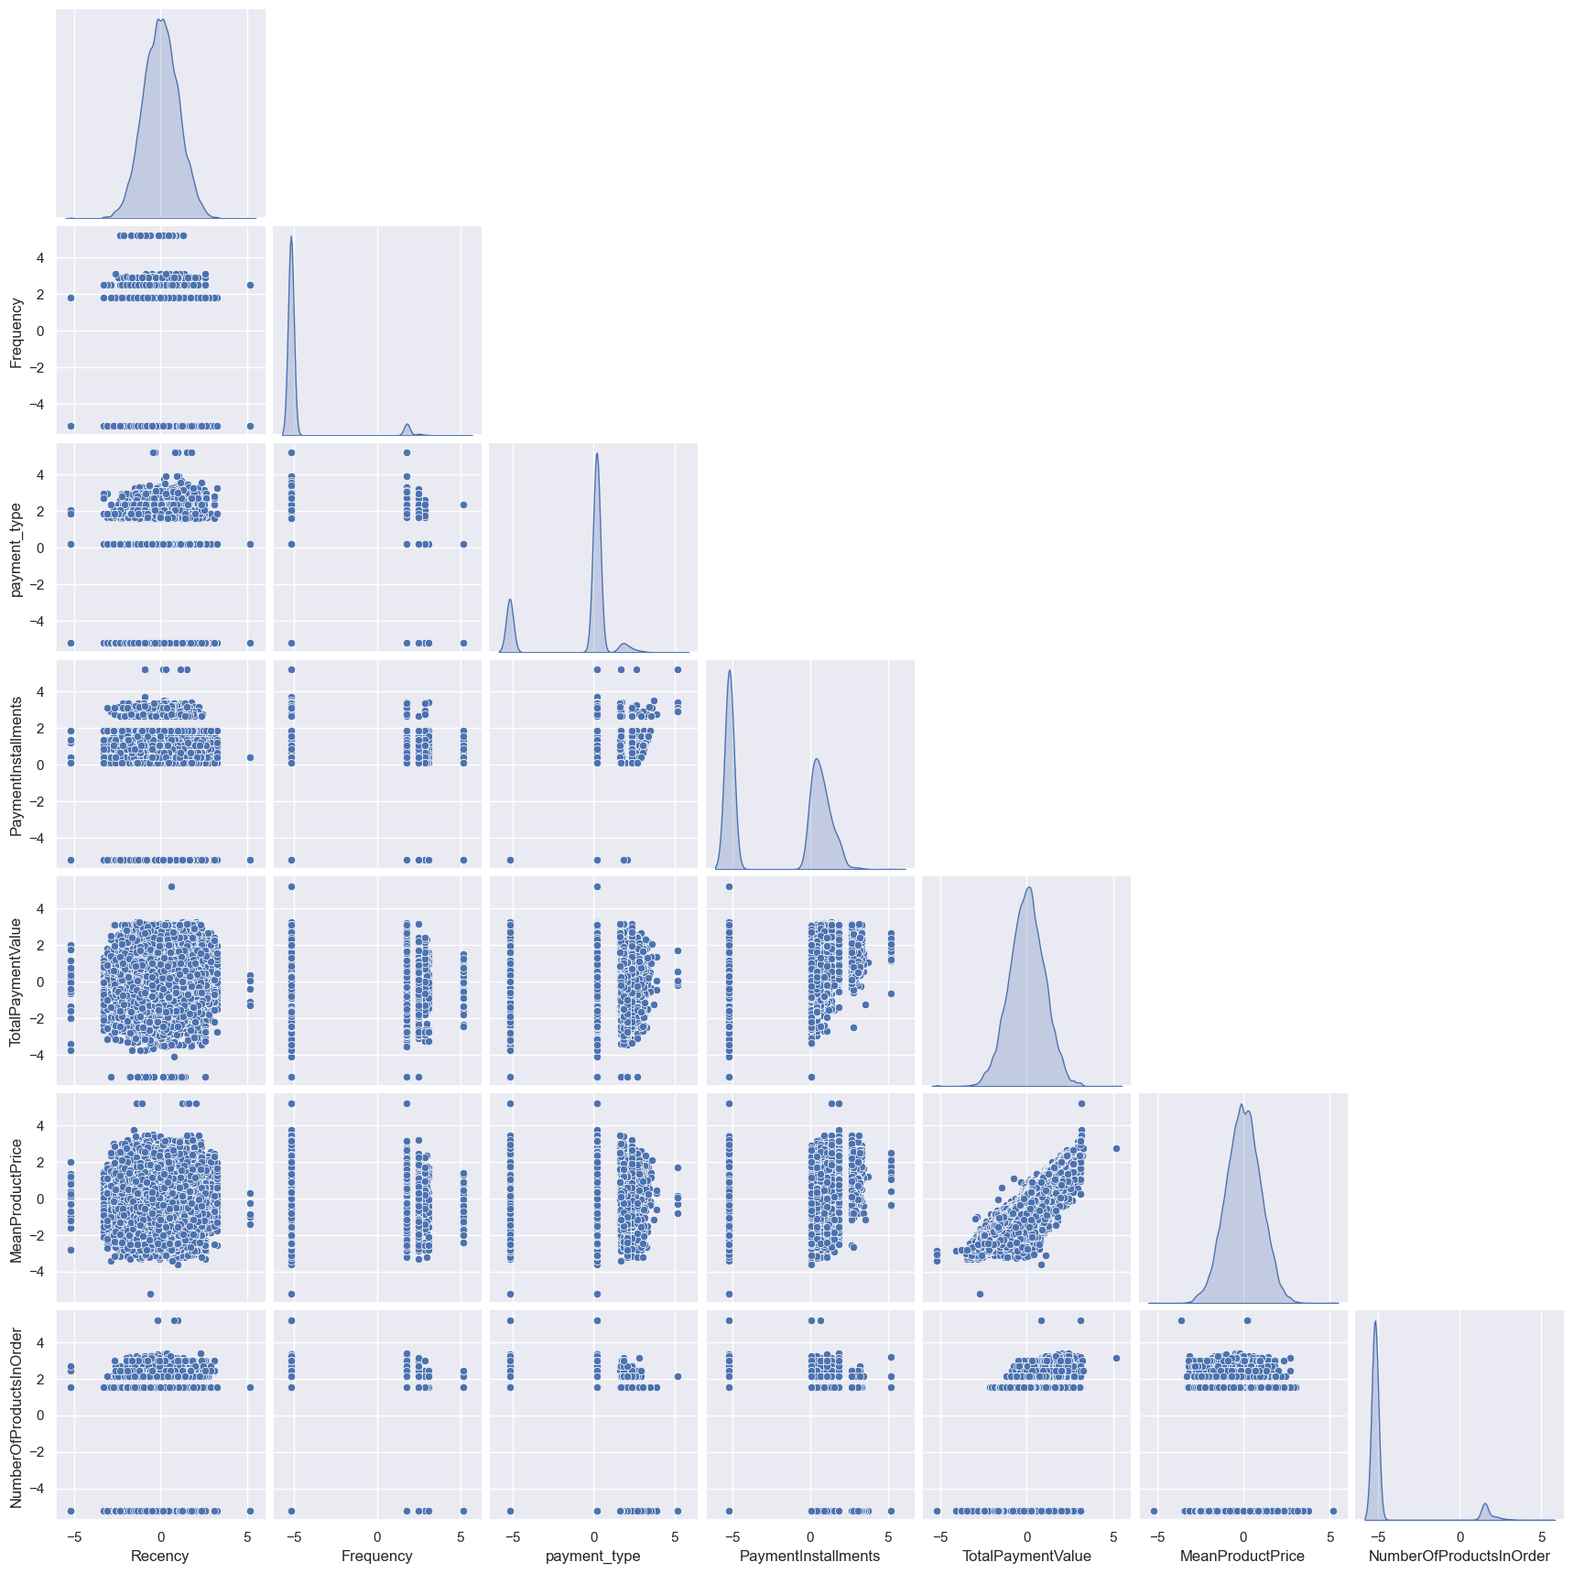
Pistes de modélisation
Transformateur de quantile normalisé - Matrice de Dispersion et Distributions des Variables
Distribution: La transformation convertit avec succès la distribution de la plupart des variables en une distribution normale, évidente à partir des courbes en forme de cloche.
Recency vs. Autres Variables: Après transformation, la dispersion des points de données pour Recency par rapport à d'autres variables semble plus uniformément répartie.
Frequency: Les valeurs aberrantes précédemment observées dans la variable Frequency ont été atténuées, résultant en une dispersion plus standardisée
1. Recency
2. Frequency
3. payment_type
4. PaymentInstallments
5. TotalPaymentValue
6. MeanProductPrice
7. NumberOfProductInOrder

Slide 13
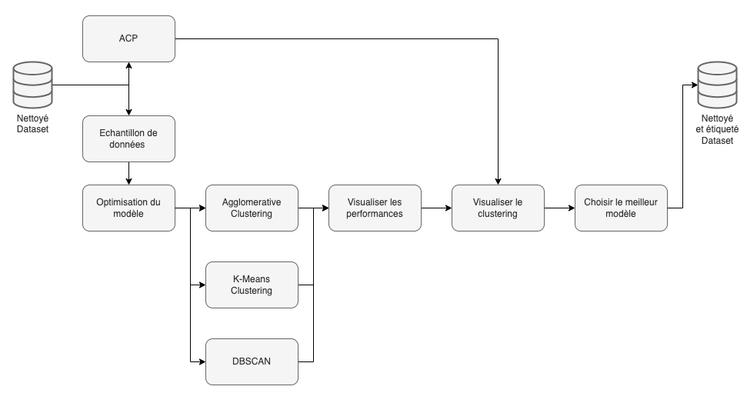
Pistes de modélisation
Flux de Travail de Clustering et Processus d'Évaluation du Modèle

Slide 14
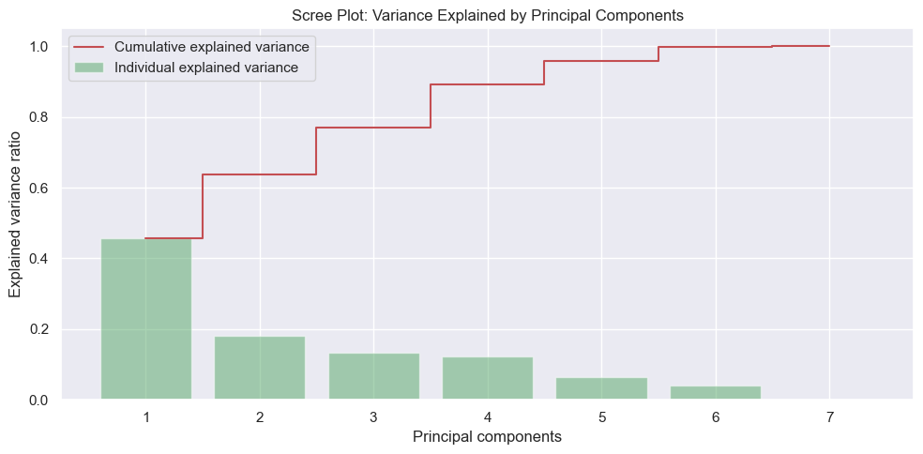
Pistes de modélisation
ACP - Diagramme de Coudée: Variance Expliquée par les Composantes Principales
Premier Composant Principal : Représente environ 50% de la variance, ce qui en fait le composant le plus significatif pour capturer les caractéristiques principales de l'ensemble de données.
Deuxième Composant Principal : Contribue à hauteur de 20% supplémentaires, portant la variance cumulative à environ 70%, indiquant des motifs secondaires au sein des données.
Troisième Composant Principal : Ajoute à peu près 10%, portant la variance expliquée totale à environ 80%, suggérant une importance moindre dans la caractérisation de la structure principale des données.

Slide 15
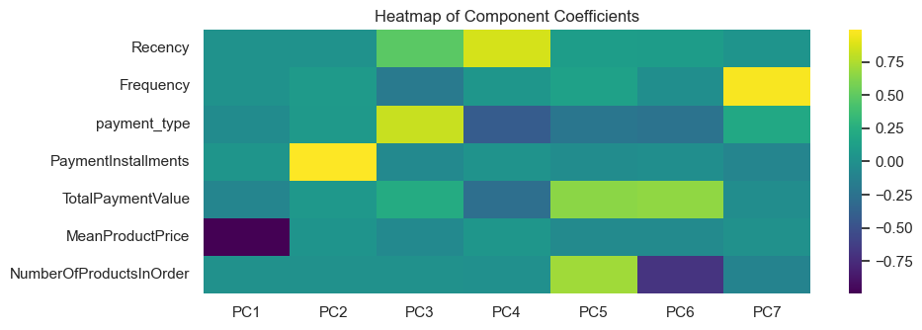
Pistes de modélisation
ACP - Heatmap des Composantes Principales
Premier Composant Principal (PC1) : Forte corrélation négative avec MeanProductPrice, comme indiqué par la couleur violet foncé.
Deuxième Composant Principal (PC2) : payment_type et PaymentInstallments montrent une forte corrélation positive avec PC2, représentée par la couleur jaune vif.
Troisième Composant Principal (PC3) : Une corrélation positive remarquable avec payment_type et Recency.

Slide 16
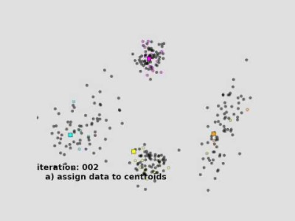
Pistes de modélisation
K-Means
Initialisation des centroïdes : Le clustering KMeans commence par placer k centroïdes de manière aléatoire.
Attribution aux clusters : Chaque point de données est attribué au centroïde le plus proche en fonction de mesures de distance et cette attribution crée des clusters de points de données.
Mise à jour des centroïdes : Après l'attribution, les centroïdes sont recalculés comme la moyenne de tous les points dans le cluster, et les étapes se répètent jusqu'à ce que les centroïdes ne changent plus de manière significative, indiquant que les clusters sont stables.

Slide 17
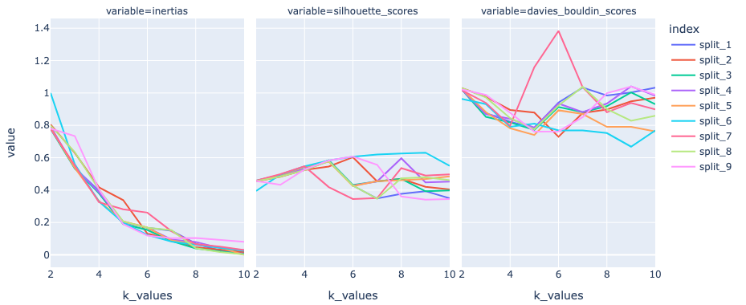
Pistes de modélisation
K-Means - Analyse de la Performance de Clustering à Divers Valeurs de K

Slide 18
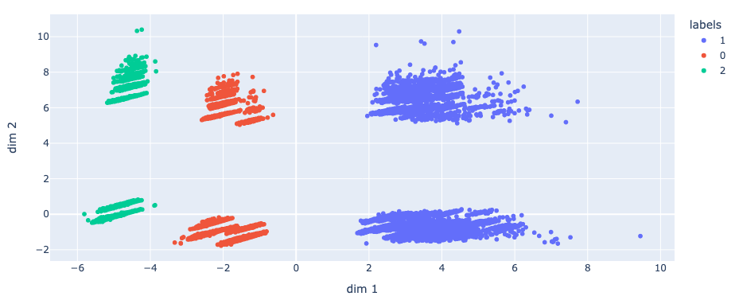
Pistes de modélisation
K-Means - Visualisation de Clusters en Deux Dimensions

Slide 19
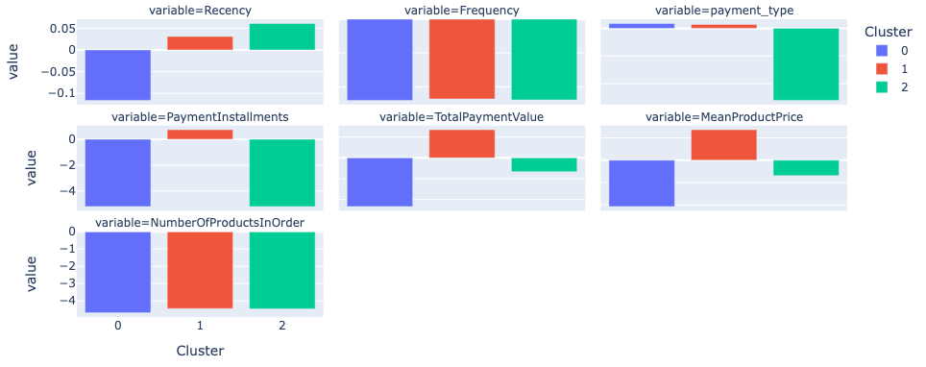
Pistes de modélisation
K-Means - Analyse des Caractéristiques des Clusters de Clients

Slide 20
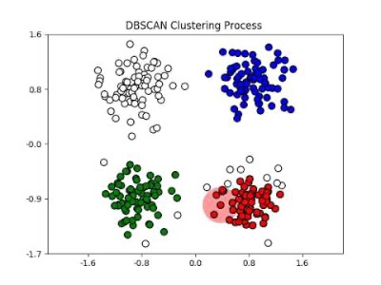
Pistes de modélisation
DBSCAN
Basé sur la Densité : DBSCAN regroupe les points qui sont étroitement packés ensemble, marquant comme des anomalies les points qui se trouvent seuls dans des régions de faible densité.
Points de Coeur et de Frontière : Il définit les points de coeur comme ceux ayant un nombre minimum de voisins dans un rayon donné et les points de frontière comme ceux à l'intérieur du rayon mais avec moins de voisins que le minimum requis.
Formation des Clusters : Un cluster se forme autour d'un point de coeur et inclut tous les points accessibles par densité, s'élargissant tant que des points connectés par densité sont trouvés, ce qui permet à l'algorithme de découvrir des clusters de forme et taille arbitraires.

Slide 21
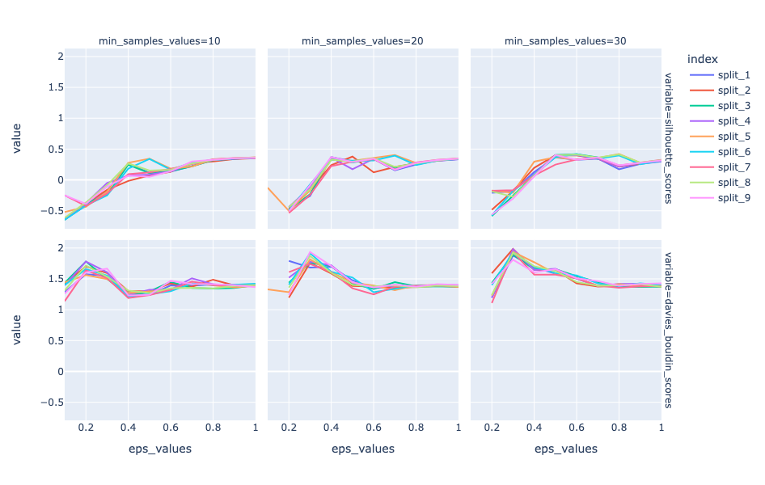
Pistes de modélisation
DBSCAN - Optimisation des Paramètres pour l'Algorithme DBSCAN

Slide 22
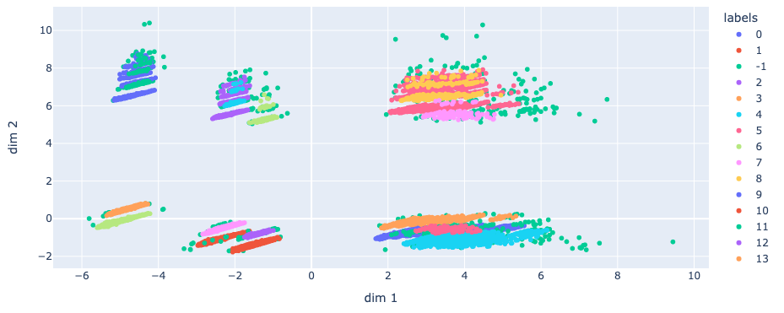
Pistes de modélisation
DBSCAN - Visualisation des Clusters Formés par DBSCAN

Slide 23

Pistes de modélisation
Agglomérative Clustering
Clustering Hiérarchique : Le clustering agglomératif est une méthode de clustering hiérarchique ascendante où chaque point de données commence comme un seul cluster, et des paires de clusters sont fusionnées à mesure qu'on remonte dans la hiérarchie.
Critères de Liaison : Les clusters sont fusionnés ensemble en fonction de la similitude entre les points de données, qui peut être déterminée par divers critères de liaison, tels que la distance minimale (liaison simple), la distance maximale (liaison complète), ou la distance moyenne (liaison moyenne) entre les clusters.

Slide 24
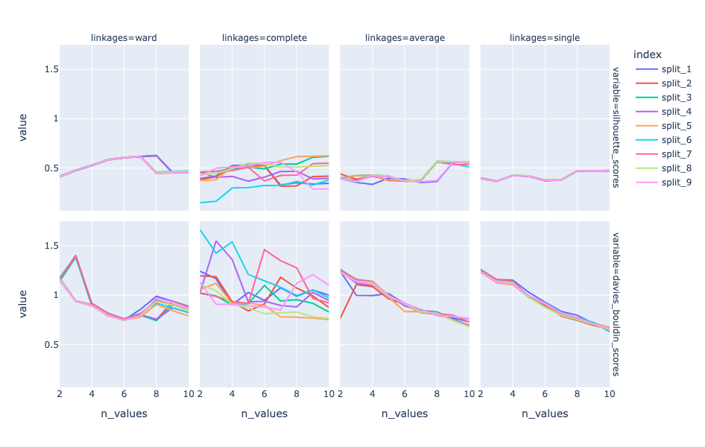
Pistes de modélisation
Agglomérative Clustering - Comparaison des Métrique pour Différents Types de Liaison

Slide 25
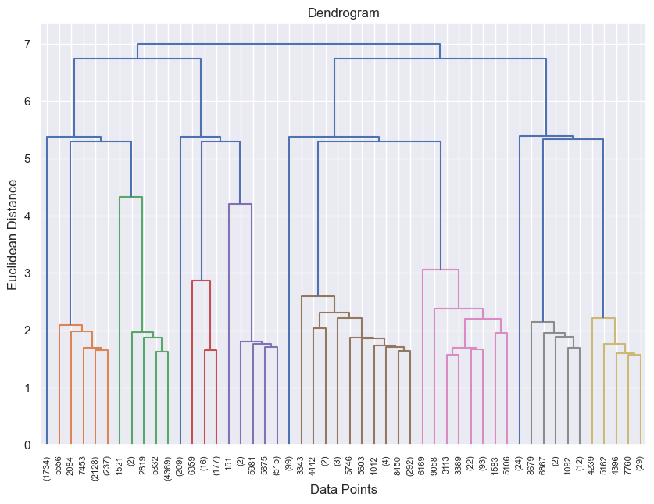
Pistes de modélisation
Agglomérative Clustering - Dendrogramme Illustrant la Distance Euclidienne
Représentation Dendrogramme : Le processus de fusion des clusters peut être représenté par un dendrogramme, un diagramme en forme d'arbre qui enregistre les séquences de fusions et montre la hiérarchie multi-niveaux des clusters.

Slide 26
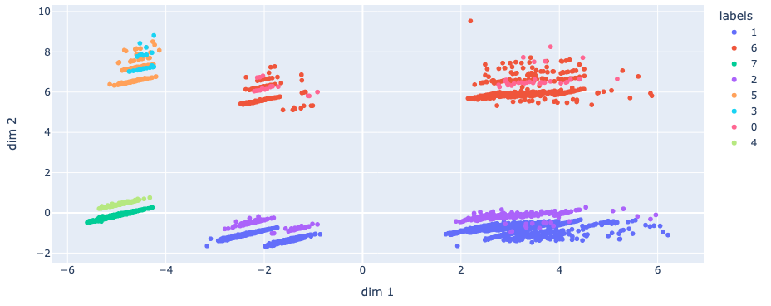
Pistes de modélisation
Agglomérative Clustering - Nuage de Points des Composantes Principales par Labels

Slide 27
4
Maintenance du modèle

Slide 28
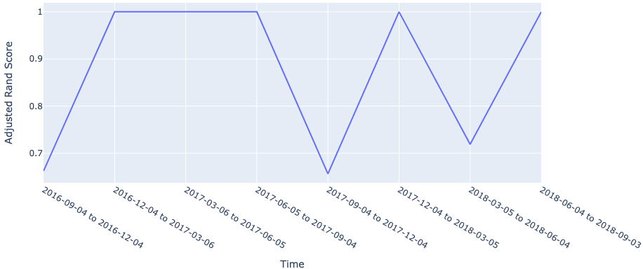
Maintenance du modèle
Performance du modèle dans le temps

Slide 29
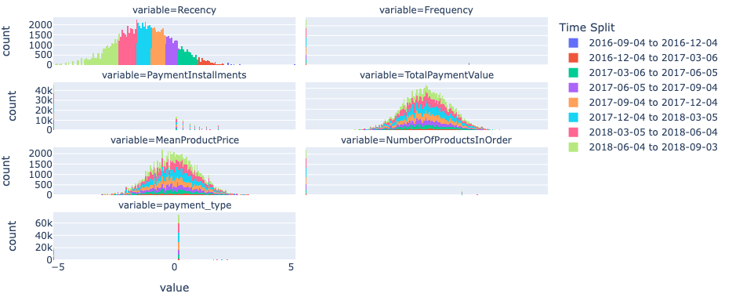
Maintenance du modèle
Data Drift

Slide 30
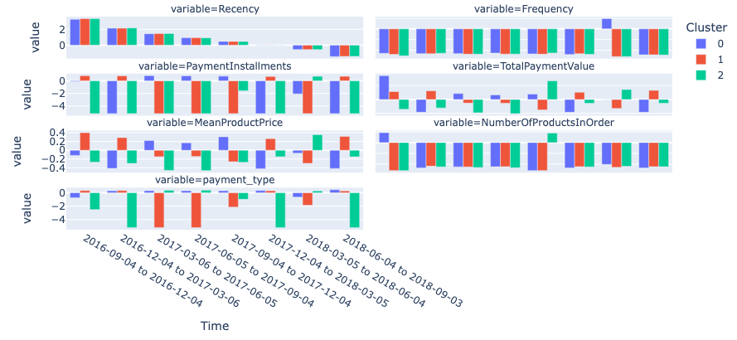
Maintenance du modèle
Model Drift

Slide 31
5
Conclusion

Slide 32
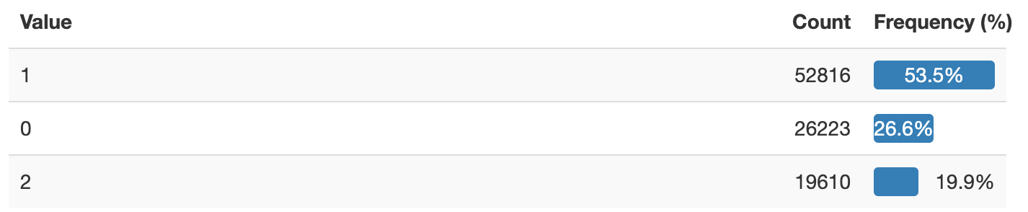
Conclusion
Qui sont les groupes de clients ?
Cluster
Cluster 1 - La plus grande population
Cluster 0 - La deuxième plus grande population
Cluster 2 - La troisième plus grande population

Slide 33
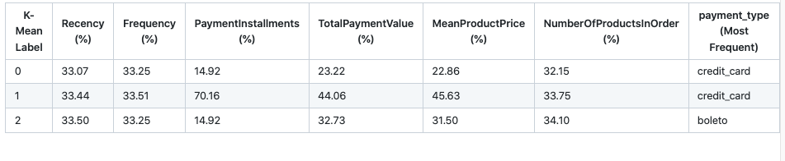
Conclusion
Qui sont nos meilleurs clients ?
Le groupe 1, par client, apporte la plus grande valeur ajoutée
Le groupe 2, par client, apporte la deuxième valeur la plus élevée
Le groupe 3, par client, est celui qui offre le moins de valeur.
Comment les cibler ?
Moyenne des valeurs en pourcentage

Slide 34
Conclusion
Mais attendez !!!
Le groupe 2 est notre plus petit groupe, mais il fournit les deuxièmes valeurs les plus importantes ; notre objectif devrait donc être de cibler les clients du groupe 2.
Cluster

